Slide 1
Archimède 2.0
Par Rida Benjelloun
Chef de la section Recherche et développements numériques
Bibliothèque de l’Université Laval
Rida.Benjelloun@bibl.ulaval.ca

Slide 2
Qu’est ce que c’est ?
Archimède est un système de gestion et de diffusion de documents électroniques, conçu et développé à la bibliothèque de l’Université Laval
Archimède utilise la technologie Java et J2EE et est entièrement basé sur des technologies libres ou Open Source.
Il est lui aussi disponible sous licence libre (GPL).
Archimède est utilisé comme système de dépôt institutionnel de l’Université Laval. Mais, il ne se limite pas uniquement à cet usage.

Slide 3
Qu’est ce que c’est ?
Archimède se subdivise en deux modules :
  Archimède FrameWork qui comporte les fonctionnalités essentielles à la gestion documentaire, est destiné à une communauté de programmeurs qui veulent intégrer des fonctionnalités de gestion de documents dans leurs applications
  Archimède application Web qui représente l’application Web de gestion et de diffusion, permet à une organisation d’utiliser Archimède sans effort de développement.

Slide 4
Fonctionnalités du logiciel
Il supporte toutes sortes de formats de métadonnées
La structure d’accueil est très modulaire
0,1
Collection
0,n
0,n
1,1
Dossier
1,n
1,1
Métadonnées
1,n
1,1
Fichiers

Slide 5
Fonctionnalités du logiciel
Il possède des fonctionnalités de gestion de contenu : copier, coller, déplacer etc.
Support du standard Webdav permettant de déposer des documents dans Archimède en utilisant un raccourci à partir du bureau, sans passer nécessairement par l’interface Web d’administration.
Archimède est compatible au protocole de OAI-PMH version 2. Le « data provider » utilisé par Archimède est hautement configurable et offre un support complet des « sets ».
Archimède est compatible I18N (Internationalisation). Support complet des langues, des dates, etc.

Slide 6
Fonctionnalités du logiciel
Archimède offre un module de sécurité permettant :
  d’authentifier des utilisateurs et des groupes
  d’autoriser l’accès à des collections, dossiers, documents et même à un élément de métadonnées. Le système d’autorisation s’inspire de la sécurité du système de Linux (Lecture, Création, Sauvegarde, Propriétaire)
  Différentes méthodes d’authentification peuvent être implantées avec un minimum d’effort (exemple LDAP)
Gestion des versions par référence et par copie (versioning)

Slide 7
Le moteur de recherche d’Archimède
Possibilité d’indexer non seulement des métadonnées mais également du texte intégral
Indexation de différents types de documents (XML, HTML, TXT, PDF, RTF, MS Word, MS Excel, Power point, OpenOffice – Suite -, Latex, JSF-170, MP3)
Indexation mixte intégrant dans la même occurrence des métadonnées en XML et le texte intégral en PDF, HTML, etc…
Et ce, grâce à Lius (http://www.bibl.ulaval.ca/lius), un framework d’indexation et de recherche développé à la Bibliothèque de l’Université Laval.

Slide 8
Architecture logicielle
Toutes les composantes logicielles qui constituent Archimède respectent des standards reconnus et approuvés, entre autres :
  JSR 170 (Java Content Repository) Sun
  JSR 127 (JavaServer Faces) Sun
  JAAS (Java Authentication and Authorization Service ) Standard J2EE
  Web-Dav (Web-based Distributed Authoring and Versioning)
  Etc.

Slide 9
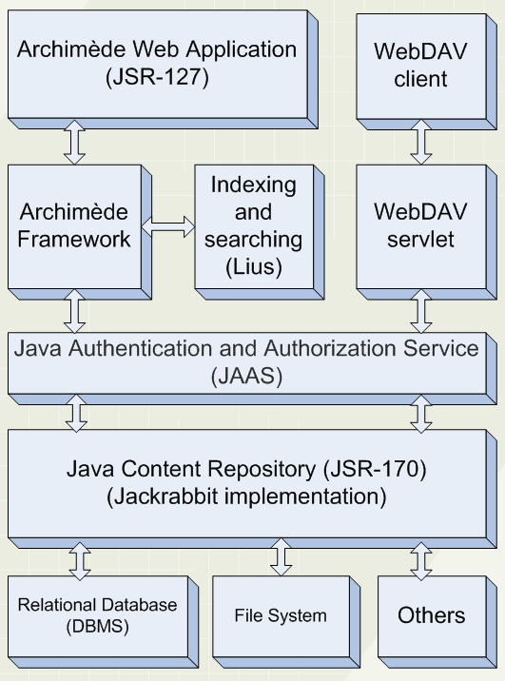

Slide 10
Java Content Repository (JSR-170)
JSR-170 est une norme de gestion de contenu en Java. Cette norme est implémentée par plusieurs logiciels libres et commerciaux, parmi lesquels :
  JackRabbit (implémentation de référence, http://incubator.apache.org/jackrabbit);
  Alfresco (http://www.alfresco.org);
  Magnolia (http://www.magnolia.info);
  Day Software (http://www.day.com);
Comme il s'agit d'un standard, il est possible d’utiliser une autre implémentation sans efforts majeurs. (pérennité logiciel)
JSR-170 offre un format d'importation et d'exportation très bien documenté, assurant ainsi une pérennité aux données.

Slide 11
Java Content Repository (JSR-170)
JCR offre à la fois un support pour XPath et pour SQL (relationnel et XML)
La structure hiérarchique de JCR est très proche du XML. En effet, un document XML peut être stocké intégralement dans une structure JCR. Chaque élément est représenté par un nœud de propriétés.
JCR jouit déjà d'une énorme communauté de développeurs en plus des communautés de chaque implémentation. On trouve beaucoup de documentation sur cette norme.

Slide 12
Java Server Faces (JSR-127)
Java Server Faces (JSR-127) permet de développer des interfaces graphiques améliorées pour des applications Web exécutées côté serveur.
L’approche basée sur des composants graphiques de JSF à été un atout majeur pour le choix de cette technologie puisqu’elle permet un gains de productivité énorme basée sur la réutilisation et le partages des composants.
Plusieurs projets de développements de composant ont vu le jour. Oracle aussi va rendre disponible sa banque de composants JSF à la communauté Open Source

Slide 13
Java Authentication and Authorization Service (JAAS)
JASS est un standard Java permettant d’authentifier des utilisateurs et d’appliquer un contrôle des accès
Le choix de JAAS au niveau d’Archimède a été orienté par le besoin de pouvoir inclure des sources d’authentification sans avoir à reprogrammer le cœur Archimède. il est donc très facile de brancher LDAP à Archimède sans modifier le code de l’application.

Slide 14
Web-based Distributed Authoring and Versioning (WebDAV)
WebDAV est une extension au protocole HTTP
Il permet de créer à distance un document, l'éditer, le partager, le conserver et de grader une trace de ces différentes modifications
La suite Office est compatible au protocole, il est donc possible d’éditer un document office sur le serveur d’Archimède

Slide 15
La chaîne de conversion des thèses électroniques
Une nouvelle plateforme de conversion des thèses en XML a été développée
Les thèses sont converties dans le format docbook en utilisant le logiciel Open Office

Slide 16
Développements à venir
Intégration de workflows configurables
Archimède est actuellement compatible JSR-168. Il reste cependant quelques éléments à finaliser afin de réutiliser des éléments d’Archimède au niveau des portails
Intégration des services Web au Framework Archimède

